Slide 1
아동기(7~12세)

Slide 2
제1절 신체적 발달
제2절 심리적 발달
제3절 정서적 발달
제4절 사회적 발달
제5절 아동기와 사회복지실천 과제

Slide 3
제1절 신체적 발달

Slide 4
전체로서 신장과 체중의 상대적 증가량에서 보면, 신장의 증가가 현저한
‘신장기’라고 하는 시기와 체중의 증가가 현저한 ‘충실기’라고 하는
시기가 교차되어 나타나며, 6∼7세는 신장기이고, 8∼12세(남아)와 8∼10세
(여아)의 시기는 충실기로, 그 후는 또 신장기가 됨
신체 각 부위의 비율을 보면, 6세아는 거의 6두 신이지만, 12세가 될 무렵이면 7두 신이 됨
신체적 성장
제1절 신체적 발달

Slide 5
완골의 골화, 영구치의 발생은 아동기에 들어서서 눈에 띄는 골격 발달의 표시
운동능력의 발달에 있어서는 전신적인 근육운동이 8∼9세경까지 현저 하게 발달하며, 달리기ㆍ뜀뛰기ㆍ던지기 등의 운동이 발달하게 됨
근력이나 자세의 발달은 10세경이 고비이며, 10세 이후에는 교치성이 발달
신체적 성장
제1절 신체적 발달

Slide 6
아이들에게 운동의 기초기술을 발달시킬 수 있는 던지기, 점프, 달리기, 수영 등과 같은 동작이 포함된 놀이를 할 수 있는 기회가 많이 제공 되어야 함
이 시기의 아동들은 장난감을 가지고 노는 놀이보다는 자신의 신체를 이용한 놀이와 스포츠 등의 조직적인 단체 놀이에 관심을 기울이기
이러한 단체놀이의 상호작용을 통하여 신체의 성숙은 물론이고, 심리적ㆍ정신적 성숙이 이루어지고 다양한 환경에서의 경험을 학습하게 됨
운동발달
제1절 신체적 발달

Slide 7
신체적 운동의 효과 외에도 친구들과 우정관계를 쌓으며, 게임의 규칙을 이해하고 이것을 지킴
아울러 팀원인 친구들과 협력하고 자신을 내세우기보다는 팀원의 일원으로 활동함으로써 얻게 되는 즐거움을 누리게 됨
아동기의 건전한 신체발달과 운동발달은 바람직한 사회 태도와 행동을 성취하도록 하며, 아동의 현재는 물론이고 성인 이후의 미래 생활까지도 향상되고 윤택하게 하는 역할을 함
운동발달
제1절 신체적 발달

Slide 8
제2절 심리적 발달

Slide 9
1) 보존개념
물체의 외형적인 변화에도 불구하고 더하거나 빼지 않는 한 그 물체의 질량은 그대로 보존된다고 판단할 수 있는 능력
이러한 보존개념은 가역성, 보상성, 동일성이라는 세 가지 개념이 획득되어야만 가능
인지발달
가역성
보상성
동일성
어떠한 상태 변화가 그 변화의 과정을 역으로 밟아 가면 다시 원상으로 복귀될 수 있다는 것
한 측면의 감소가 다른 측면의
차원으로 보상된다는 것
어떤 방법으로든 더하거나 빼지 않았으므로 양은 동일하다는 것
제2절 심리적 발달

Slide 10
2) 조망수용
인지발달
다른 사람의 입장, 감정, 인지 등을 추론하여 이해할 수 있는 능력을 의미
타인의 사고 과정이나 행동의 원인을 추론하고 이해하는 인지적 조망
능력도 획득하게 됨
조망수용 능력은 성차를 보이는데, 전반적으로 여아의 감정조망 수용 능력이 남아보다 더 높게 나타나는 것으로 보임
제2절 심리적 발달

Slide 11
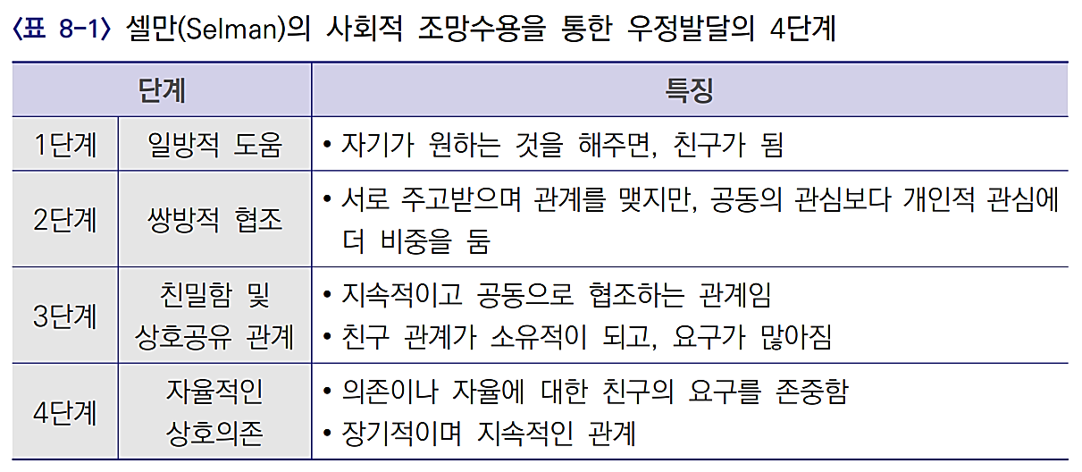
2) 조망수용
인지발달
제2절 심리적 발달

Slide 12
3) 유목화
인지발달
물체의 공통속성에 따라 분류하고, 한 대상이 하나의 유목에 속하는 것으로
분류할 수 있는 능력
아동기에는 물체를 공통속성에 따라 분류
  만약 8세의 아동에게 10개의 빨간 유리구슬과 5개의 파란 유리구슬을 보여주고
  빨간 유리구슬과 파란 유리구슬 가운데 어떤 것이 많은지 물어보면, 아동은
  대부분 빨간 유리구슬이 더 많다고 대답
제2절 심리적 발달

Slide 13
4) 서열화
인지발달
아동기의 구체적 조작기의 또 다른 특성으로, 사물을 영역별로 차례대로
배열할 수 있는 능력을 의미
아동기에는 특정한 속성에 따라 유목으로 나누면서 동시에 거의 시행착오 없이 상호관계에 따라 막대를 순서대로 배열하는 것이 가능
서열화 개념은 수들 간의 관계를 이해하는 데 결정적인 역할을 하므로 수학을 배우는 데 필수적
제2절 심리적 발달

Slide 14
1) 읽기와 쓰기 능력의 발달
쓰기 능력은 읽기 능력이 어느 정도 발달된 후에 나타남
아동들은 처음 글쓰기를 할 때 글씨를 틀리게 쓰는 경우가 많음
  예 : 글자를 거꾸로 쓰거나 종종 소리나는 대로 글을 씀
언어발달
​2) 어휘와 문법의 확장
아동기에는 어휘력이 급속히 발달함에 따라 언어의 사용량도 풍부해지고 동의어에 대한 이해도 가능해짐
특히 대화하는 상대방의 연령, 성별, 이해 정도, 사고방식 등을 어렴풋 이나마 알게 되고, 이런 여건에 맞도록 자신의 언어를 선택해서 조절할 수 있는 의사소통 능력을 발달시킴
제2절 심리적 발달

Slide 15
언어의 발달에 있어서 화어(話語)는 유아기 때 대개 기초적인 발달을 이루지만, 초등학교에 입학할 때쯤이면 약 5,000개의 어휘를 구사하게 됨
6학년이 되면 어휘는 2배로 늘고, 문장의 표현 능력은 4학년에서 5, 6학년의 순으로 현저하게 발달
기억력
  기계적인 기억의 발달은 8∼10세경에 절정에 도달
  8세 이하에서는 청각적 기억이 우세하지 만, 9세가 되면 시각적 기억이 우세하게 되는 것을 볼 수 있음
지능발달
제2절 심리적 발달

Slide 16
사고(思考)의 발달
초등학교 1, 2학년까지는 자기중심성이 사고의 특징을 이루고 있지만, 8∼9세경이
되면 자기중심적인 경향이 없어지고 주위의 세계를 객관적으로 이해하게 됨
지능발달
지적인 기능의 발달
몇 개의 사물로부터 공통되는 특징을 뽑아내는 것 같은 추상작용이 9∼10세경부터 발달하기 때문에, 12세경이면 추상개념을 파악할 수 있게 됨
10세경이 되면 상당한 수준의 추리작용도 가능하게 되므로, 이들 추상ㆍ추리 등의 작용을 기초로 하여 비판이나 새로운 것을 만들어 내는 창조적 사고 등이 현저 하게 발달
제2절 심리적 발달

Slide 17
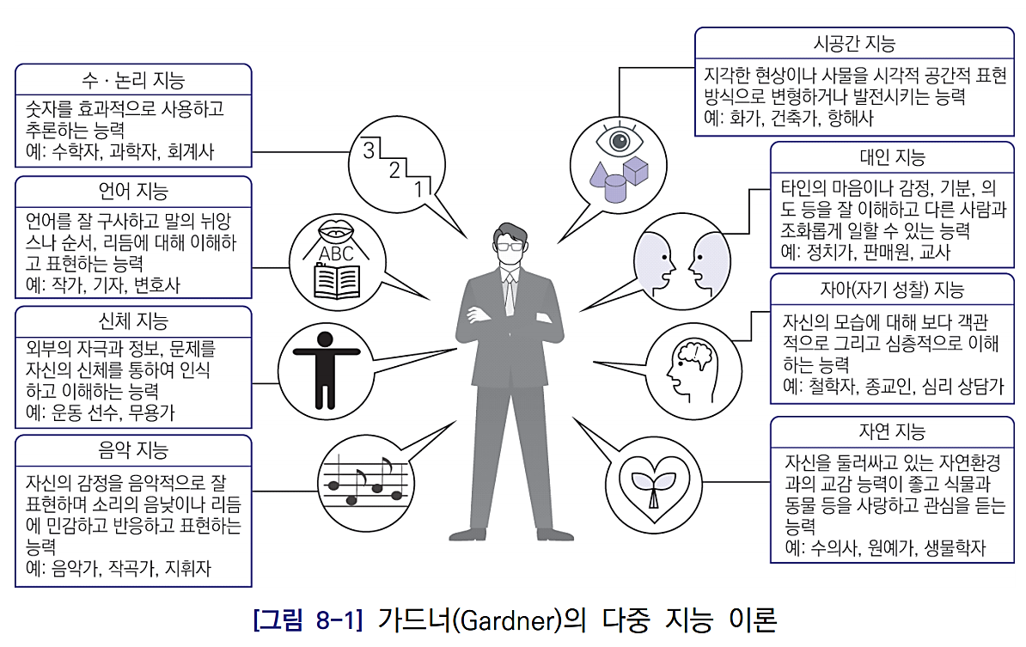
지능발달
제2절 심리적 발달

Slide 18
제3절 정서적 발달

Slide 19
정서의 발달은 5세경까지 분화가 이루어져서 10∼11세경이면 일단 정리가 됨
전체적으로 보면 정서의 표현이 억제되는 곳에서 우선적으로 발달하게 되는 것을 볼 수 있음
  예 : 우는 표현이 억제되어 입술을 깨물고 참는 것으로 변하는 것
정서적 발달
전체적으로 발달함에 따라 감수성에도 변화가 오게 됨
예 : 유아기에는 이해되지 않고 무서워하지 않았던 상상의 생물, 유령
등에 대하여 무서움을 느끼게 됨
제3절 정서적 발달

Slide 20
정서적 발달
정서의 표현
  울음 : 10세 이후에는 그다지 울지 않고 어른스러워짐
  공포ㆍ분노 등 : 죽음의 공포, 도덕적 부정에 대한 분노 등과 애정ㆍ웃음ㆍ
  유머 등에 대해서도 어른스러워지는 것을 볼 수 있음
정서의 발달이 10세경에는 침착한 상태에 도달하는 것을 알 수 있음
제3절 정서적 발달

Slide 21
제4절 사회적 발달

Slide 22
아동들은 학교생활이 시작되면서 연령이나 능력이 비슷한 또래들과 직접적 혹은 간접적 상호작용을 하면서 자기 자신에 대하여 새롭게 지각하고, 타인과 상호 소통하는 방식을 획득하게 되며, 집단에 대한 소속감을 발달 시키게 됨
오늘날 학교의 영향은 전 세대에 비해 더 크고, 현대사회에 접어들면서
가정의 교육적 기능이 약화됨에 따라 학교는 아동의 사회화 과정에서 중요한
역할을 하게 되었음
학교 생활
제4절 사회적 발달

Slide 23
또래관계
또래집단은 이웃에 살며, 연령이 비슷하고 동성의 아동으로 구성되며, 외모, 성숙도, 운동기술, 학업성취나 지도력 등에 따라 서열이 형성
또래 집단의 역할은 서로 간에 교사의 역할과 또래의 관계를 결속하여 소속감을 느끼게 함
접촉을 통해서 적절한 공격 반응을 나타내는 방식을 배우고, 자신의 능력에 자신감을 갖게 되면 긍정적인 자아개념을 발달시킴
제4절 사회적 발달

Slide 24
단체놀이 선호
팀의 승리라는 공동의 목표를 위해 집단목표를 개인목표보다 상위에 놓는 것을 배우며, 분화된 역할학습 등 분업의 원리를 학습
단체놀이는 공동목표를 위한 상호의존, 노동의 분화와 개인의 참여, 친구 간의 경쟁을 자연스럽게 경험하게 함으로써 아동의 인지적ㆍ사회적 발달에 기여
제4절 사회적 발달

Slide 25
가치교육에 있어서 가정이나 학교보다 더 큰 영향을 미치는 것 → 대중매체
대중매체 환경은 아동의 발달과정에서 발생하는 감정 조절, 사회적 상호작용, 학업성취 등에 영향을 미치는 중요한 문제
또래집단 내 관심사, 그리고 사회성 발달 형성에도 대중매체(인터넷 등)의 영향이 크기 때문에 이에 대한 적절한 통제와 관리가 필요
학교에서의 성공이나 실패의 경험은 아동기 자아발달에 큰 영향을 미치게 됨
사회적 환경
(학교, 대중매체)의 영향
제4절 사회적 발달

Slide 26
제5절 아동기와 사회복지실천 과제

Slide 27
부정적 자기개념과 열등감
학교 내 실패에 대한 부모와 교사의 부정적 평가는 부정적 자기개념과 열등감을 강화시킴
사회복지사는 열등감 극복과 긍정적인 자기개념을 형성할 수 있도록 개별적인 상담이나 치료를 진행하고, 부모ㆍ교사ㆍ친구를 대상으로 한 다각적인 프로그램 실시로 예방적 개입을 해야 함
제5절 아동기와 사회복지실천 과제

Slide 28
아동기에 가장 흔하게 볼 수 있는 신경증의 하나로서 비합리적이거나 비현실적인 두려움으로 인해 학교에 가기를 두려워하는 증세를 말함
이 증세가 나타나면 흔히 신체적(두통, 복통 등) 고통을 호소하는 경우가 많이
있음
학교공포증의 원인은 학교 자체에 있다기보다는, 가정 특히 부모로부터 떨어지는 데서 오는 이른바 이별불안이 원인이라고 보는 것이 지배적 의견
초등학교 수준에서는 흔히 학교공포증만이 나타나나 중학교나 고등학교 이상의 수준에서는 다른 정신질환과 함께 이 증세가 나타나는 경향이 있음
학교공포증
제5절 아동기와 사회복지실천 과제

Slide 29
학습장애 아동에게는 해결 프로그램 및 정서발달 지원 프로그램을 제공하고, 가족에게는 심리적 문제해결을 위한 지지적 치료 프로그램 제공이 필요
얼마 전까지만 해도 학습장애 아동에 대한 교육은, 기본기술 결함을 치료 교육하는 데 초점을 맞추었고, 학생 스스로 표현하고 문제해결 기술을 배우며,
의미 있는 방식으로 일반 교과과정에 접하는 기회를 제공하는 것을 고려하지
않았음
그러나 일반교사들은 학습장애를 지닌 학생들을 가장 먼저 발견하게 되고,
그들이 가장 많은 도움을 필요로 하는 영역이 학업성취 측면이기 때문에,
오늘날 학교 교육의 현장은 교사들의 책임감과 자세는 매우 중요
학습장애
제5절 아동기와 사회복지실천 과제

Slide 30
반응성 애착장애 : 병적인 보살핌이 주요 원인이 되어 특정 애착대상에게
보호ㆍ애정 등을 바라는 행동을 하지 않거나, 적절하지
않은 애착 행동을 보이는 것
대인관계 및 사회성 발달을 위해 정서 상태와 능력에 맞는 놀이를 개별 또는 집단치료를 통해 제공해야 함
조기에 발견해 지지적 환경을 제공하고, 부모와 함께 치료를 받으면 정상 회복이 가능
반응성 애착장애
제5절 아동기와 사회복지실천 과제

Slide 31
아동학대
「아동복지법」 제3조 제7호
“아동학대란 보호자를 포함한 성인이 아동의 건강 또는 복지를 해치거나 정상적
발달을 저해할 수 있는 신체적ㆍ정신적ㆍ성적 폭력이나 가혹행위를 하는 것과
아동의 보호자가 아동을 유기하거나 방임하는 것을 말한다.”라고 규정
적극적인 가해행위뿐만 아니라 소극적 의미의 단순 체벌 및 훈육까지 아동학대의
정의에 명확히 포함하고 있음
제5절 아동기와 사회복지실천 과제

Slide 32
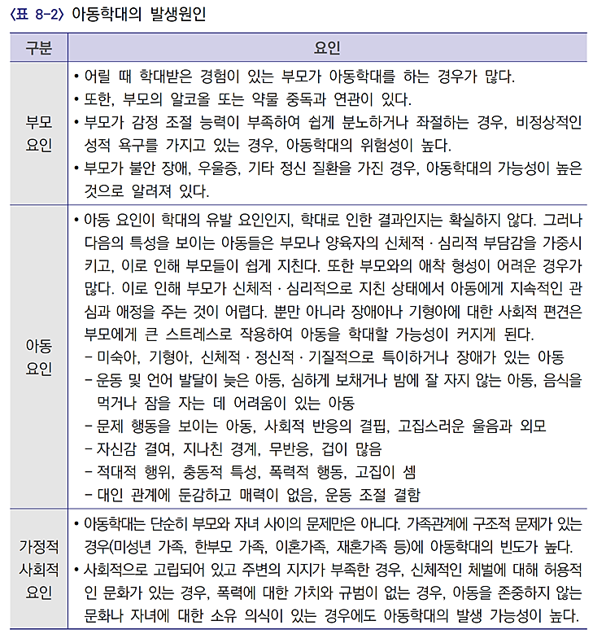
아동학대
제5절 아동기와 사회복지실천 과제

Slide 33
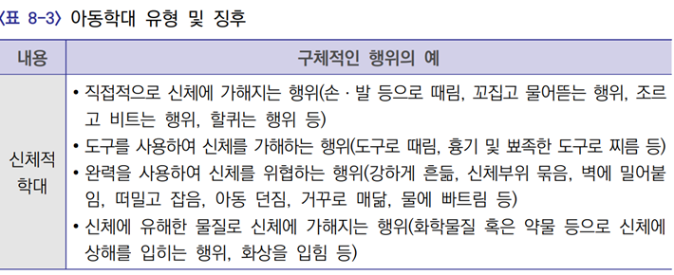
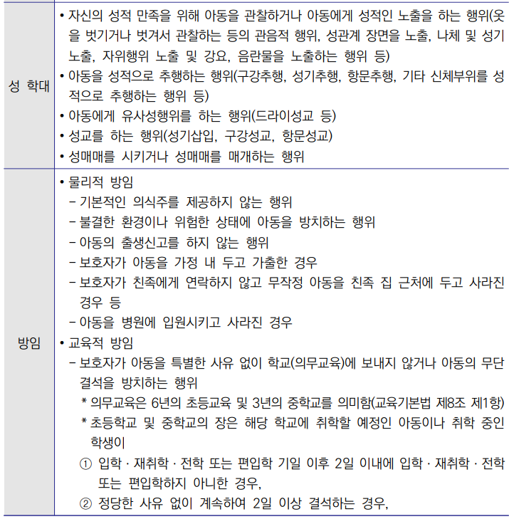
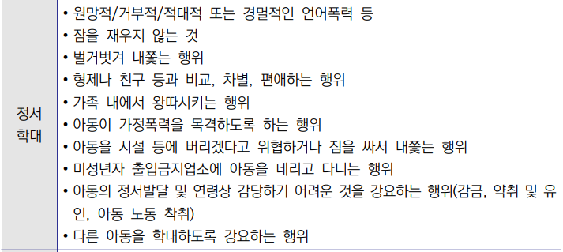
제5절 아동기와 사회복지실천 과제

Slide 34
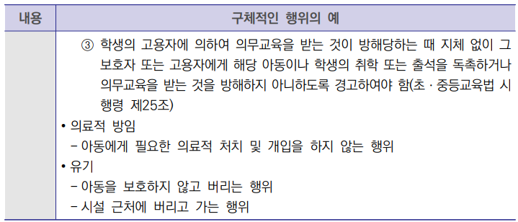

제5절 아동기와 사회복지실천 과제

Slide 35
아동학대
1) 아동학대 신고 의무자
아동 관련 시설, 청소년 관련 시설, 사회복지 관련 시설, 의료 관련 시설 종사자는 아동학대 신고의무자
제5절 아동기와 사회복지실천 과제

Slide 36
2) 아동학대 피해자 치유 및 처벌법
아동학대
아동학대의 피해자는 여러 가지 치료를 받을 수 있음
그러나 어린 시절의 트라우마를 경험한 아이들은 학대로부터 쉽게 치유 되지 않음
성적 학대 아동을 치료하기 위해 처음 개발된 집중적인 인지행동치료(TF-CBT)는 현재 모든 종류의 트라우마를 가진 피해자들에게 이용되고 있음
처벌법의 법률 : 「아동학대범죄의 처벌 등에 관한 특례법」 등
제5절 아동기와 사회복지실천 과제

Slide 37
Key point(요점정리)

Slide 38
아동기 발달단계(7~12세)
① 잠복기(프로이드)
② 근면성 대 열등감(에릭슨)
③ 구체적 조작기 + 자율적 도덕성(피아제)
④ 인습적 도덕성(콜버그)
아동기 신체발달
① 성장통
② 성숙 속도, 여 ＞ 남
③ 젖니가 영구치로 바뀜
④ 성장 속도가 완만해짐

Slide 39
아동기 인지발달
① 조합기술의 획득
② 체계적ㆍ논리적 사고
③ 지적 기능의 분화 + 객관적 지각 기능
④ 자기중심성 극복과 사회적 관점 수용
⑤ 서열화
⑥ 유목화
⑦ 보존개념 획득

Slide 40
유목화의 유형
① 단순 유목화：한 가지 속성에 따라 대상 분류
② 다중 유목화：둘 이상의 속성에 따라 대상 분류
③ 아동의 연령이 증가하면서 단순 유목화에서 다중 유목화로 발달
보존개념의 원리
① 동일성：컵의 모양이 달라도 ‘더 붓거나 덜지 않았으니 액체의 양이 같다’고 생각
② 보상성：‘이 컵이 긴 반면 저 컵은 넓다. 따라서 액체의 양은 같다’라고 대답하는것
③ 가역성：‘이것을 전의 컵에다 그대로 다시 부을 수 있기 때문에 두 컵의 액체 양은
같다’라고 대답하는 것

Slide 41
자기개념과 자기존중감
① 자기개념：자기에 대한 인지적 측면(“나 이런 아이야”)
② 자기존중감：자기에 대한 감정적 측면(“나 정말 멋지지 않니”)
아동기 사회정서 발달
① 학교생활로 사회적 기술 습득
② 또래 집단의 상호작용이 늘어남
③ 동성 또래 관계를 통해 사회화를 경험
④ 단체놀이를 통해 노동 배분의 개념을 익힘
⑤ 학년이 올라갈수록 급우들과의 관계가 중요해짐
⑥ 단체놀이를 통하여 협동, 경쟁, 협상하는 능력이 향상
⑦ 학교에서의 경험이 아동의 자아발달에 중요한 영향을 미침

Slide 42
아동기의 사회복지실천
① 아동학대
② 학습장애
③ 행동장애
④ 학교공포증
⑤ 반사회적 인격장애
⑥ 주의력결핍 과잉행동장애
⑦ 장애아동의 통합교육문제

Slide 43
제9장 청소년기(13~19세)와
청년기(20~34세)

